Slide 1
Integrated Emergency Alerting System
인공지능 연구실
변윤관

Slide 2
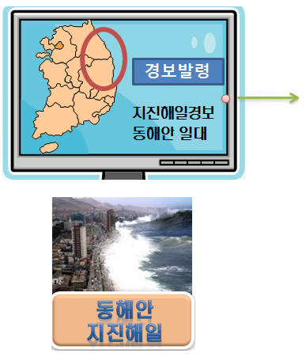


IEAS Purpose
경보발생
Save Life
Intergrated Emergency Alerting System
Alert BroadCasting To Variance Device

Slide 3
IEAS Model
Alert : CAP
AlertSystem :
서울
Alerter1
경보발령대
AlertSystem :
DMBS
Gateway
게이트웨이
Alert : CAP
AlertSystem :
제주
AlertSystem :
CBS
Alerter2
경보발령대
AlertSystem :
부산
AlertSystem :
RDS
Alerter3
경보발령대
Ack : CAP
AlertSystem :
도시들..
Ack : CAP

Slide 4
표준경보발령대
Data type :
CAP
인터페이스A
통합게이트웨이
Data type :
CAP
인터페이스B
표준경보시스템

Slide 5
통신방식 : JMS
Data type :
CAP
Data type :
CAP
표준
경보발령대
통합
게이트웨이
표준
경보시스템
인터페이스A
인터페이스B

Slide 6
표준발령대
경보CAP생성기(GUI)
EDXL-DE 생성기
GIS Tool
경보메시지 검증기
메시지보안화 모듈
통신모듈(JMS)

Slide 7
통합게이트웨이
JMS 서버
인터페이스GA
인터페이스GB
통합경보시스템 데이터베이스 서버
경보 라우팅 서버
JMS 통신모듈
JMS 통신모듈
경보메시지
DB
GIS 지리정보
DB
경보 라우터
CAP 메시지 매니저
표준경보발령대 프로파일DB
표준경보시스템 프로파일DB
CAP 규격 검증기
발령권한 검증기
CAP 파서
CAP 빌더

Slide 8
IEAS Requirement
경보발령대는 여러개 존재한다.
게이트웨이는 오직 하나만 존재한다.
경보시스템은 여러 개가 존재할 수 있으며 여러 가지 타입과 소속된 행정구역을 가진다.
통신 메시지 규격은 CAP을 사용한다.
경보시스템 타입 혹은 특정 행정구역 내 설치된 모든 경보시스템으로 경보를 발령할 수 있는 선택적인 경보발령이 가능해야 한다.
6. 경보발령대는 경보메시지를 생성할 수 있어야 한다.
7. 경보발령대는 게이트웨이로 메시지를 송신/수신 가능해야 한다.
8. 게이트웨이는 경보발령대로 부터 경보를 수신하면 수신완료 메시지(Ack)을 경보발령대로 수신해야 한다.
9. 게이트웨이는 경보발령대로 부터 받은 경보메시지를 받아서 경보 수신자에게 경보를 전달할 수 있어야 한다.
10. 게이트웨이는 경보를 전달한 경보시스템 모두로부터 Ack을 받으면 경보발령이 완료되었다는 Ack을 경보발령대로 송신해야 한다.

Slide 9
IEAS Requirement
11. 경보시스템은 경보를 수신하여 자신만의 경보 표출방법으로 경보를 표출할 수 있어야 한다.
12. 경보시스템은 경보를 수신한 후 Ack을 게이트웨이로 송신해야 한다.

Slide 10
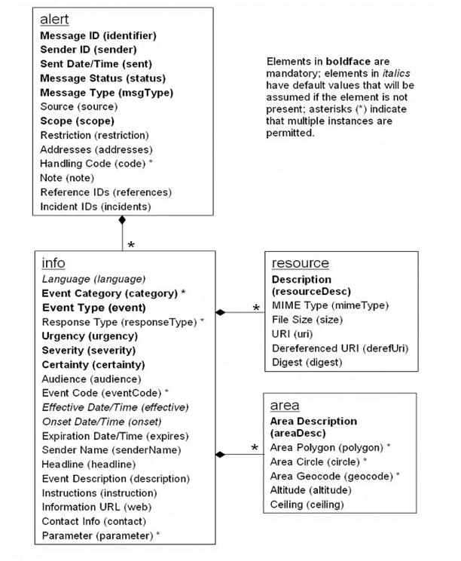
CAP(Common Alerting Protocol)
Definition
The Common Alerting Protocol (CAP) provides an open, non-proprietary digital message format(XML) for all types of alerts and notifications.
Purpose
Key benefits of CAP will include reduction of costs and operational complexity by eliminating the need for multiple custom software interfaces to the many warning sources and dissemination systems involved in all-hazard warning.
Reference Docs. Oasis-open.org
http://docs.oasis-open.org/emergency/cap/v1.2/CAP-v1.2-os.html

Slide 11
CAP - Alert.addresses
Address for CAP :
https://docs.google.com/spreadsheets/d/1M10teVSU-_nDoF4p-EDcdc83XWMpPky1o2XABQWSuHA/edit

Slide 12
AlertSystem Type
No. | System type | Type Code
1 | Radio Data System | RDS
2 | Outdoor Streetlight Warning System | OSWS
3 | Interior Warning Broadcasting System | IWBS
4 | DMB disaster alert broadcasting System | DMBS
5 | DISplay | DIS
6 | Disaster Message Display System | DBSS
7 | Civil Defense Warning System | CDWS
8 | Cell Broadcasting System | CBS
9 | Bus Information System | BIS
10 | Automated Voice Notifying System | AVNS
11 | Automated Rain gauge Warning System | ARWS

Slide 13
CAP - Alert.info.eventCode
EventCode for CAP :
https://docs.google.com/spreadsheets/d/1uygOTIAlXBkEmIVqXoMPyoWrw11rxDuqvGY_ZsLeWPw/edit#gid=1051772531

Slide 14
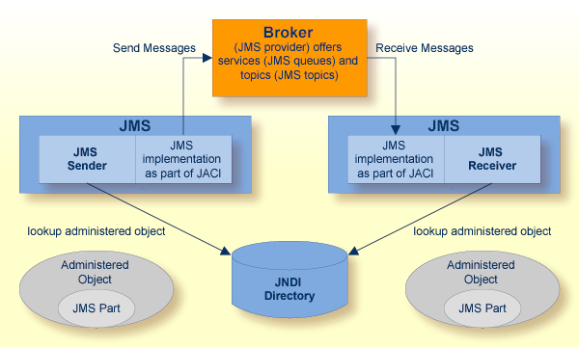
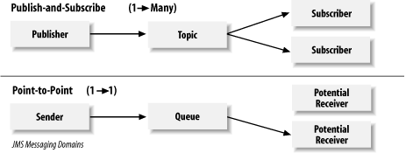
Messaging : JMS(Java Messaging Service)
Point to Point
받은 메세지를 중개자의 Message Queue에 차례대로 저장한 후, 수신자가 큐의 내용을 하나씩 읽어 들여 처리할 수 있는 방식
전달된 메시지는 삭제
Publish-Subscribe
메시지가 Topic에 전송되면 Topic에 등록된 구독자에게 같은 메시지의 사본이 전달

